Slide 1
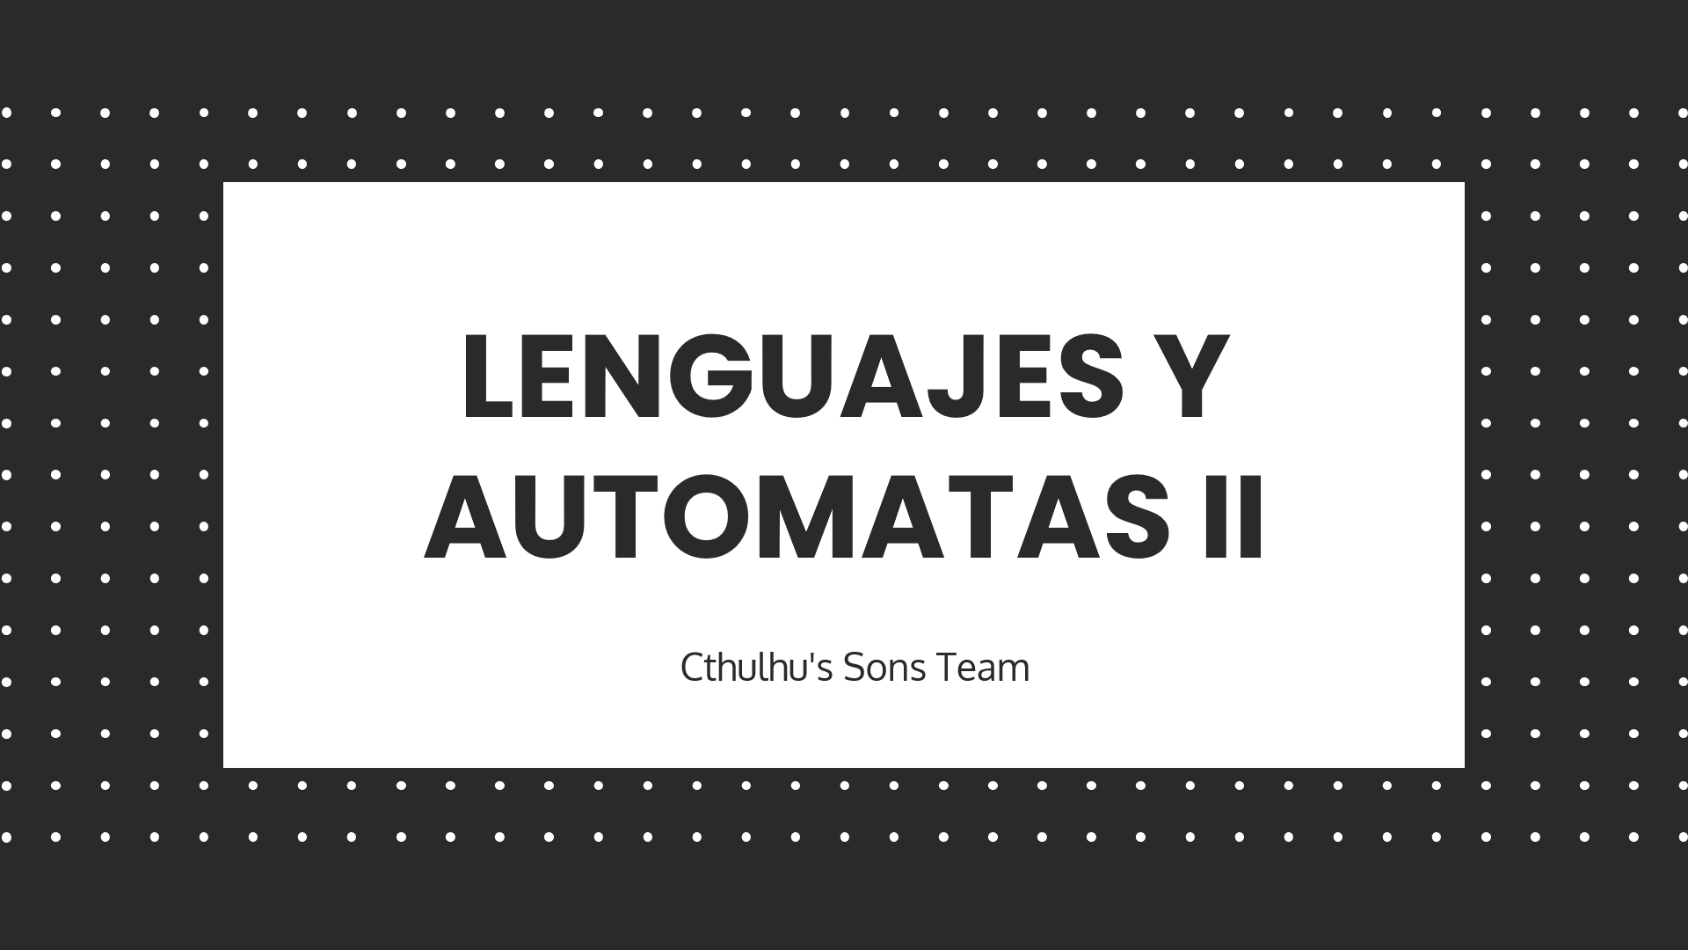
LENGUAJES Y AUTOMATAS II
Cthulhu's Sons Team

Slide 2

Arredondo Flores Alexa Ketzali
181080005

Slide 3

Bohorquez Lopez Miguel Angel
181080006

Slide 4

Rodríguez García Jesus
181080027

Slide 5







CIRCT
Aceleradores
MLIR
Metodología
LLVM
Desarrollo

Slide 6
CIRCT
Aceleradores
CIRCT
X
Son las siglas de “Circuit IR Compilers and Tools”. También se podría interpretar de forma recursiva como “Compilador y herramientas CIRCT IR”. La T se puede expandir selectivamente como Herramienta, Traductor, Equipo, Tecnología, Destino, Árbol, Tipo.
MLIR
Metodología
LLVM
Desarrollo

Slide 7
CIRCT
Aceleradores
MLIR
X
"Multi-Level Intermediate Representation (MLIR)" es un enfoque novedoso para construir una infraestructura de compilador extensible y reutilizable.
MLIR está diseñado para ser un IR híbrido que puede soportar múltiples requisitos diferentes en una infraestructura unificada.
MLIR
Metodología
LLVM
Desarrollo

Slide 8
CIRCT
Aceleradores
LLVM
X
El proyecto LLVM tiene múltiples componentes.
Contiene todas las herramientas, bibliotecas y archivos de encabezado necesarios para procesar representaciones intermedias y convertirlas en archivos de objeto.
MLIR
Metodología
LLVM
Desarrollo

Slide 9
CIRCT
Aceleradores
Aceleradores
X
Son todo tipo de unidad que realiza un trabajo concreto de forma más rápida y eficiente que un procesador complejo: CPU, GPU, etc.
Los aceleradores ganan por mucho en la relación potencia/área y potencia/consumo a cualquier procesador de propósito general. De ahí a que sean utilizados en todo tipo de procesadores.
MLIR
Metodología
LLVM
Desarrollo

Slide 10
CIRCT
Aceleradores
Metodología
X
Se utilizará será la metodología ágil (SCRUM). Una de las características que la diferencia de otros enfoques de gestión de proyectos es el nivel de propiedad y responsabilidad que cada uno brinda a los miembros del equipo.
MLIR
Metodología
LLVM
Desarrollo

Slide 11







CIRCT
Aceleradores
Desarrollo
X
MLIR
Metodología
LLVM
Desarrollo

Slide 12
GRACIAS

